Slide 1


Název prezentace
Název projektu | Rozvoj vzdělávání na Slezské univerzitě v Opavě
Registrační číslo projektu | CZ.02.2.69/0.0./0.0/16_015/0002400
Dolování dat
Bayesovská klasifikace
Jan Górecki

Slide 2

Obsah přednášky
Bayesova věta
Použití pro klasifikaci
Příklad
Naivní bayesovský klasifikátor
Příklad
Shrnutí

Slide 3
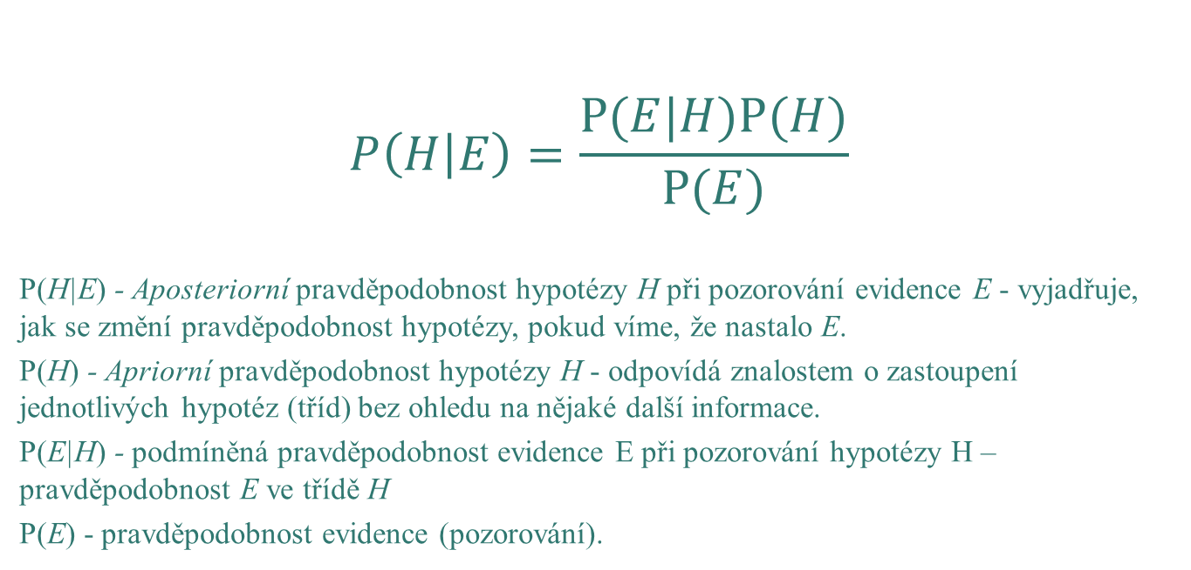
Bayesova věta
$$P\left(H | E\right)=\frac{P(E|H)P(H)}{P(E)}$$
P(H|E) - Aposteriorní pravděpodobnost hypotézy H při pozorování evidence E - vyjadřuje, jak se změní pravděpodobnost hypotézy, pokud víme, že nastalo E.
P(H) - Apriorní pravděpodobnost hypotézy H - odpovídá znalostem o zastoupení jednotlivých hypotéz (tříd) bez ohledu na nějaké další informace.
P(E|H) - podmíněná pravděpodobnost evidence E při pozorování hypotézy H – pravděpodobnost E ve třídě H
P(E) - pravděpodobnost evidence (pozorování).
Např. (bankovní úloha)
H = půjčit
E = příjem(vysoký)
Notes:
https://en.wikipedia.org/wiki/Bayes%27_theorem
𝑃(𝐻│𝐸) nejde typicky spočítat např. u spamových filtrů

Slide 4
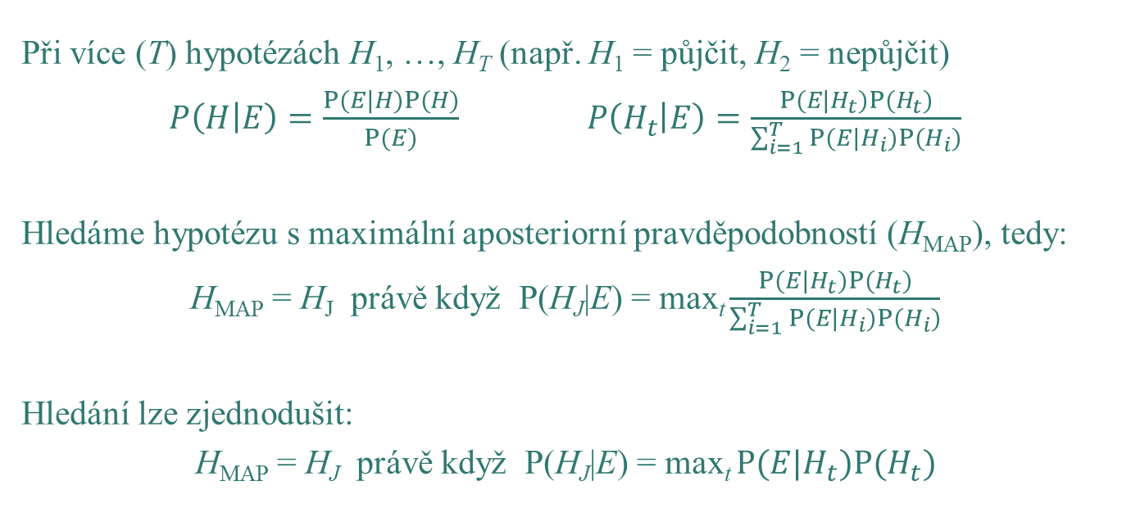
Použití pro klasifikaci
Při více (T) hypotézách H₁, …, H_{T} (např. H₁ = půjčit, H₂ = nepůjčit)
$P\left(H | E\right)=\frac{P(E|H)P(H)}{P(E)}$ $P\left(H_{t} | E\right)=\frac{P(E|H_{t})P(H_{t})}{\sum_{i=1}^{T}{P(E|H_{i})P(H_{i})}}$
Hledáme hypotézu s maximální aposteriorní pravděpodobností (H_{MAP}), tedy:
H_{MAP} = H_{J} právě když P(H_{J}|E) = max_{t} $\frac{P(E|H_{t})P(H_{t})}{\sum_{i=1}^{T}{P(E|H_{i})P(H_{i})}}$
Hledání lze zjednodušit:
H_{MAP} = H_{J} právě když P(H_{J}|E) = max_{t} $P(E|H_{t})P(H_{t})$
Notes:
csvukrs

Slide 5
Příklad
poskytování úvěru, tentokrát ale pouze na základě výše příjmu
banka vyhoví u 2/3 žádosti o úvěr; tedy apriorní pravděpodobnosti budou P(půjčit)=0.667 a P(nepůjčit)=0.333
vysoký příjem mělo 91% klientů, kterým banka půjčila a nízký příjem mělo 88% klientů, kterým banka nepůjčila
P(příjem(vysoký)|půjčit) = 0.91 P(příjem(nízký)|půjčit) = 0.09
P(příjem(vysoký)|nepůjčit) = 0.12 P(příjem(nízký)|nepůjčit) = 0.88
Notes:
csvukrs

Slide 6
Příklad
Předpokládejme, že posuzujeme klienta s vysokým příjmem.
Bude větší pravděpodobnost, že banka půjčí nebo že nepůjčí?
Podle Bayesovy věty:
P(příjem(vysoký)|půjčit) × P(půjčit) = 0.607
P(příjem(vysoký)|nepůjčit) × P(nepůjčit) = 0.040
Tedy H_{MAP} = půjčit.
Notes:
csvukrs

Slide 7
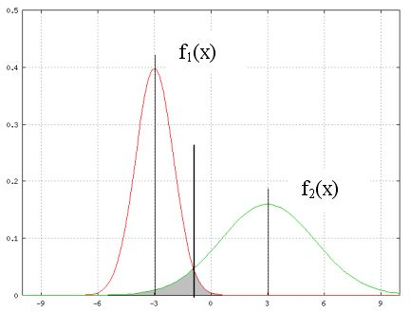

Pokud E je nekonečně mnoho
Pokud E neodpovídá kategoriálnímu, ale numerickému atributu, např. E ∈ R -> Diskriminační analýza (E = x)
P(H_{J}|E) = max_{t} $P(E|H_{t})P(H_{t})$ -> max_{t} $f(x|H_{t})P(H_{t})$
příjem | uver
5000 | ano
10000 | ano
10000 | ano
15000 | ano
17000 | ano
17000 | ano
20000 | ano
20000 | ano
2000 | ne
3000 | ne
5000 | ne
10000 | ne

Slide 8
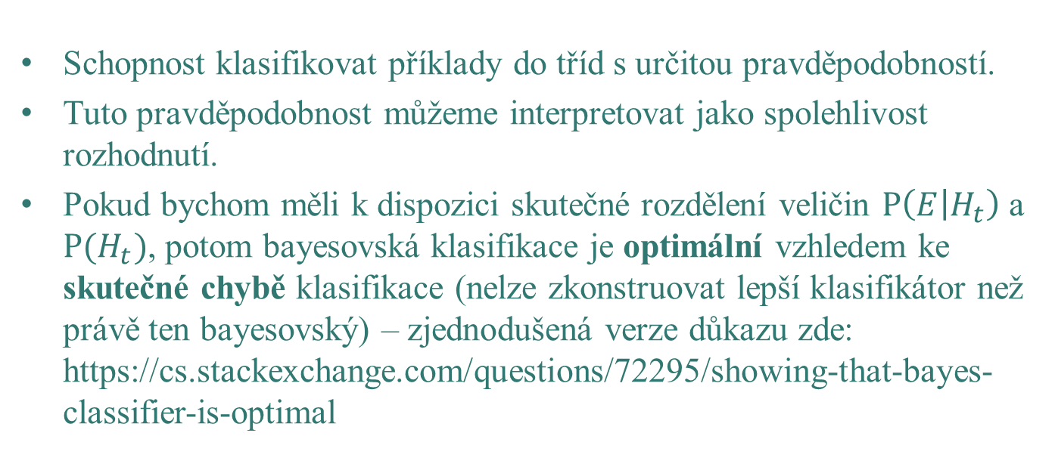
Výhody bayesovských metod
Schopnost klasifikovat příklady do tříd s určitou pravděpodobností.
Tuto pravděpodobnost můžeme interpretovat jako spolehlivost rozhodnutí.
Pokud bychom měli k dispozici skutečné rozdělení veličin $P\left(E | H_{t}\right)$ a $P(H_{t})$, potom bayesovská klasifikace je optimální vzhledem ke skutečné chybě klasifikace (nelze zkonstruovat lepší klasifikátor než právě ten bayesovský) – zjednodušená verze důkazu zde:
https://cs.stackexchange.com/questions/72295/showing-that-bayes-classifier-is-optimal
Notes:
csvukrs

Slide 9
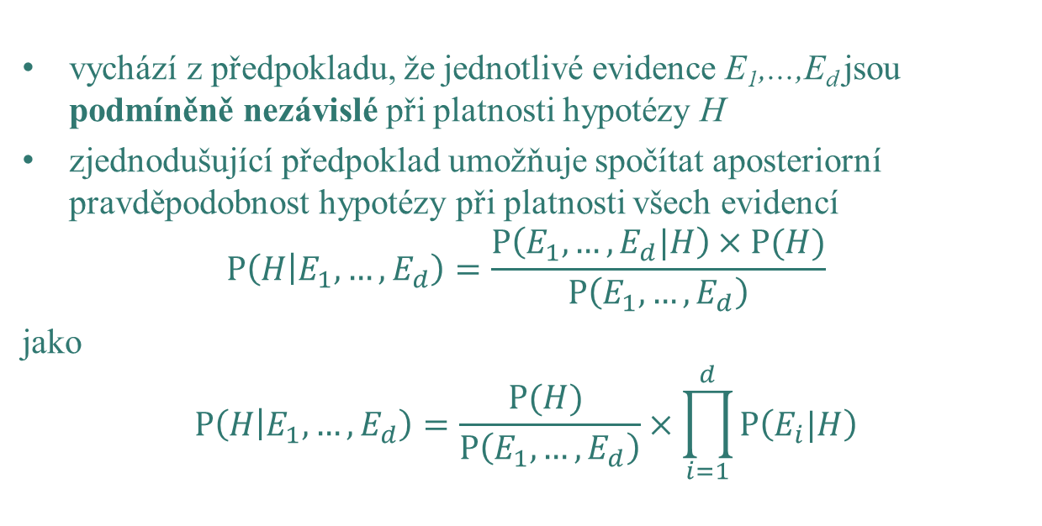
Naivní bayesovský klasifikátor
vychází z předpokladu, že jednotlivé evidence E₁,...,E_{d} jsou podmíněně nezávislé při platnosti hypotézy H
zjednodušující předpoklad umožňuje spočítat aposteriorní pravděpodobnost hypotézy při platnosti všech evidencí
$$P\left(H | E_{1}, …, E_{d}\right)=\frac{P\left(E_{1}, …, E_{d}|H\right)×P(H)}{P\left(E_{1}, …, E_{d}\right)}$$
jako
$$P\left(H | E_{1}, …, E_{d}\right)=\frac{P(H) }{P\left(E_{1}, …, E_{d}\right)}×\prod_{i=1}^{d}{P\left(E_{i}|H\right)}$$
Např. (bankovní úloha)
H = půjčit
E₁ = příjem(vysoký)
E₂ = konto(střední)
Notes:
csvukrs

Slide 10
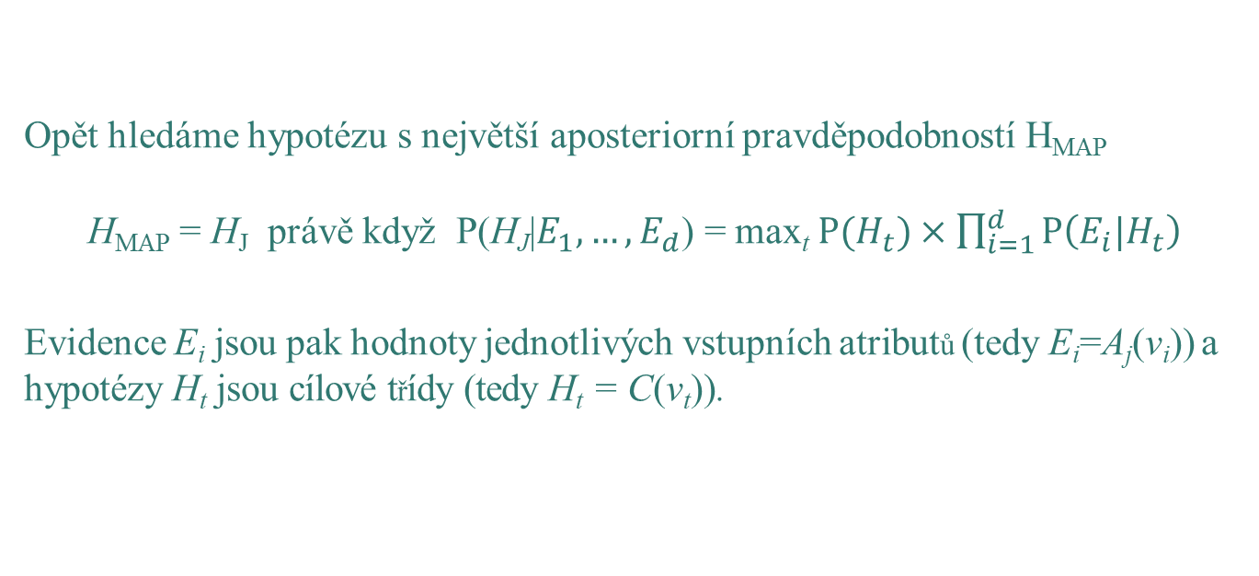
Naivní bayesovský klasifikátor
Opět hledáme hypotézu s největší aposteriorní pravděpodobností H_{MAP}
H_{MAP} = H_{J} právě když P(H_{J}|$E_{1}, …, E_{d}$) = max_{t}$P(H_{t})×\prod_{i=1}^{d}{P\left(E_{i}|H_{t}\right)}$
Evidence E_{i} jsou pak hodnoty jednotlivých vstupních atributů (tedy E_{i}=A_{j}(v_{i})) a hypotézy H_{t} jsou cílové třídy (tedy H_{t} = C(v_{t})).
Např. (bankovní úloha)
A_{j}(v_{i}) = příjem(vysoký)
C(v_{t}) = úvěr(půjčit)
Notes:
csvukrs

Slide 11
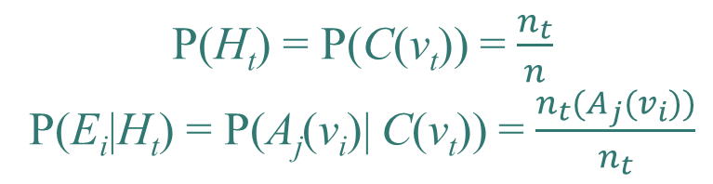
Naivní bayesovský klasifikátor
Neprovádí prohledávání prostoru hypotéz.
Stačí jen spočítat příslušné pravděpodobnosti na základě četnosti výskytů hodnot jednotlivých atributů.
P(H_{t}) = P(C(v_{t})) = $\frac{n_{t}}{n}$
P(E_{i}|H_{t}) = P(A_{j}(v_{i})| C(v_{t})) = $\frac{n_{t}(A_{j}(v_{i}))}{n_{t}}$
Notes:
csvukrs

Slide 12
Příklad
P(úvěr(ano)) = 8/12 = 0.667
P(úvěr(ne)) = 4/12 = 0.333
P(konto(střední)|úvěr(ano)) = 2/8 = 0.25
P(konto(střední)|úvěr(ne)) = 2/4 = 0.5
P(nezaměstnaný(ne)|úvěr(ano)) = 5/8 = 0.625
P(nezaměstnaný(ne)|úvěr(ne)) = 1/4= 0.25
Notes:
csvukrs

Slide 13
Příklad
Uchazeč o úvěr, který má střední konto a není nezaměstnaný:
P(úvěr(ano)) P(konto(střední)|úvěr(ano)) P(nezaměstnaný(ne) |úvěr(ano)) = 0.1042
P(úvěr(ne)) P(konto(střední)|úvěr(ne)) P(nezaměstnaný(ne)|úvěr(ne)) = 0.0416
Naivní bayesovský klasifikátor zařadí tohoto uchazeče do třídy úvěr(ano).
Klasifikovali jsme neúplně popsaný případ, který by zůstal nezařazen dříve vytvořenými rozhodovacími stromy nebo neuronovými sítěmi.
Notes:
csvukrs

Slide 14
Příklad
Pro ženu, která má nízký příjem, střední konto a není nezaměstnaná:
P(úvěr(ano)) P(příjem(nízký)|úvěr(ano)) P(konto(střední)|úvěr(ano)) P(pohlaví(žena)|úvěr(ano)) P(nezaměstnaný(ne)|úvěr(ano)) = 0.0195
P(úvěr(ne)) P(příjem(nízký)|úvěr(ne)) P(konto(střední)|úvěr(ne)) P(pohlaví(žena)|úvěr(ne)) P(nezaměstnaný(ne)|úvěr(ne)) = 0.0208
Uchazečka bude zařazena do třídy úvěr(ne).
Tento příklad nebyl v trénovacích datech, klasifikátor má tedy schopnost generalizovat
Notes:
csvukrs

Slide 15
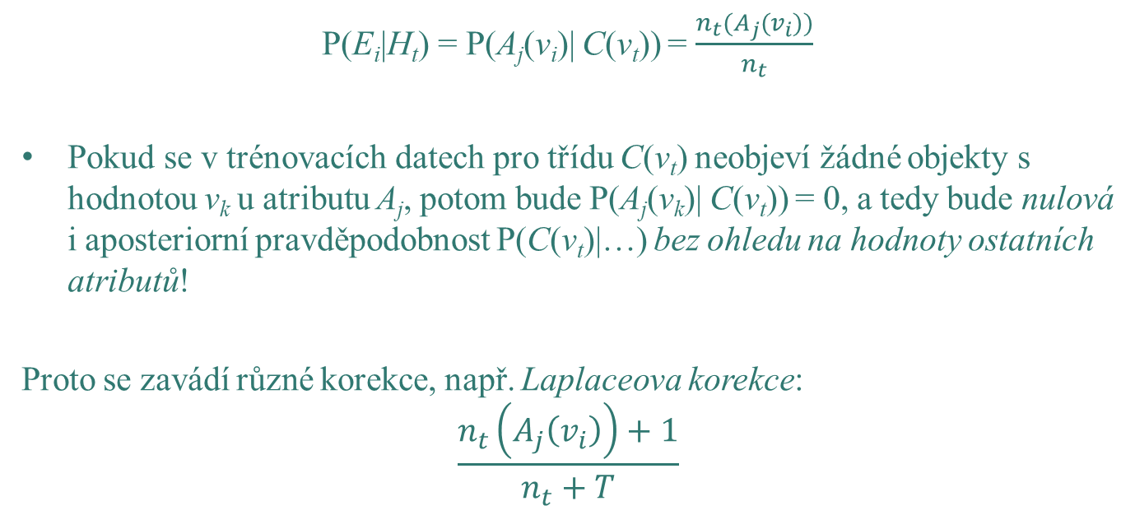
Nevýhody
P(E_{i}|H_{t}) = P(A_{j}(v_{i})| C(v_{t})) = $\frac{n_{t}(A_{j}(v_{i}))}{n_{t}}$
Pokud se v trénovacích datech pro třídu C(v_{t}) neobjeví žádné objekty s hodnotou v_{k} u atributu A_{j}, potom bude P(A_{j}(v_{k})| C(v_{t})) = 0, a tedy bude nulová i aposteriorní pravděpodobnost P(C(v_{t})|…) bez ohledu na hodnoty ostatních atributů!
Proto se zavádí různé korekce, např. Laplaceova korekce:
$$\frac{n_{t}\left(A_{j}\left(v_{i}\right)\right)+1}{n_{t}+T}$$
Notes:
csvukrs

Slide 16
Shrnutí
I přes naivitu je překvapivě přesný
Lze jednoduše naimplementovat (naprogramovat)
Pro nezkušené uživatele však může být reprezentace znalostí ve formě (podmíněných) pravděpodobností méně srozumitelná

Slide 17
Děkuji za pozornost
Některé snímky převzaty od:
prof. Ing. Petr Berka, CSc. berka@vse.cz

